Slide 1





BÁO CÁO ASSIGNMENT
QUẢN TRỊ WEBSITE
MSSV: PK03092
HỌ VÀ TÊN: NGUYỄN VĂN TÍN
GV: NGUYỄN TRUNG HIẾU

Slide 2



MỤC LỤC
Giới thiệu
Những gì học được
Những gì làm được
Tổng kết

Slide 3

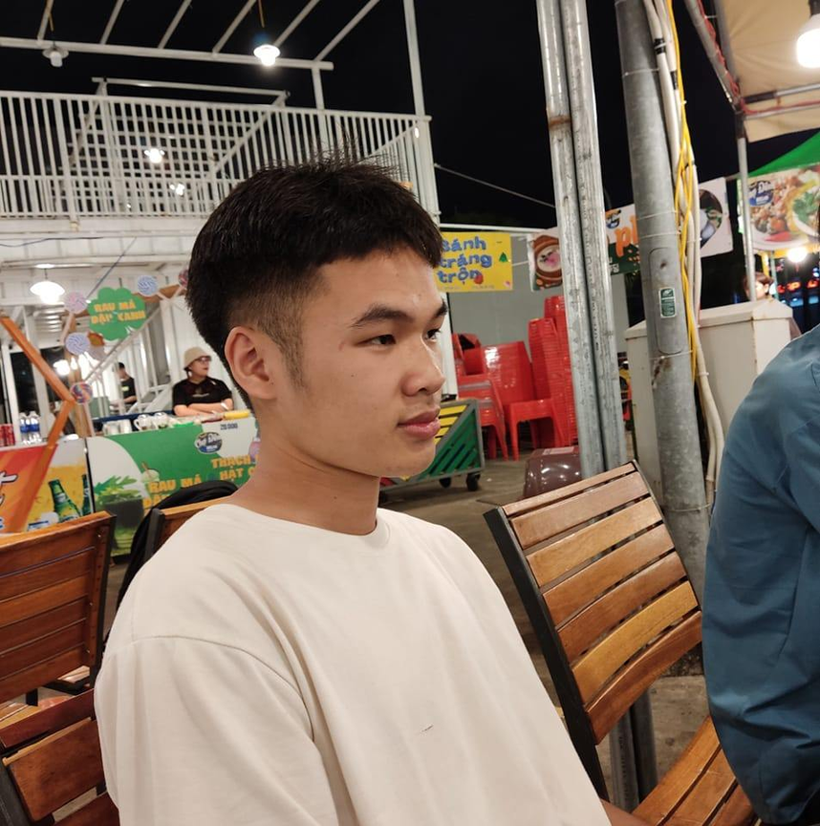



Giới thiệu
HỌ VÀ TÊN : NGUYỄN VĂN TÍN
MSSV: PK03092
LỚP WEB18302
CHỦ ĐỀ: BÁN SÁCH

Slide 4





1.Những gì học được
WEBSITE LÀ GÌ? LÀM THẾ NÀO ĐỂ TẠO VÀ TRUY CẬP ĐƯỢC VÀO 1 WEBSITE

Slide 5


1.Những gì học được
DOMAIN LÀ GÌ?
HOSTING LÀ GÌ?
CÁC LOẠI DOMAIN VÀ HOSTING VÀ CÁCH KẾT NỐI CẢ 2 VỚI NHAU

Slide 6


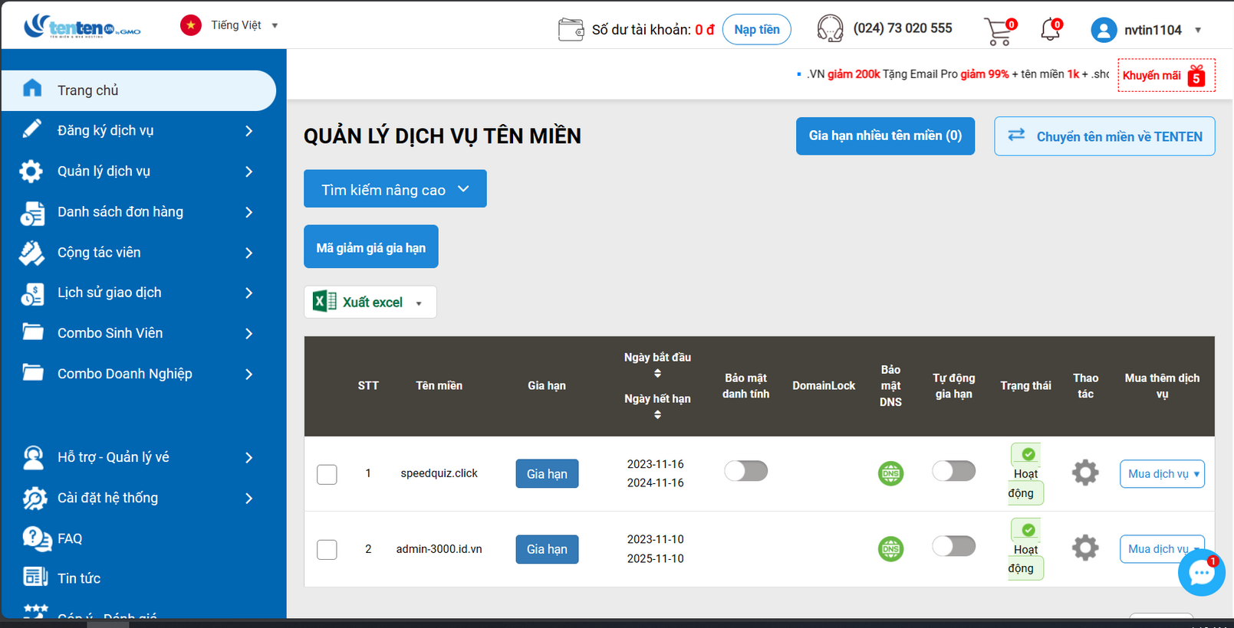

2.Những gì làm được
Đăng ký tên miền

Slide 7
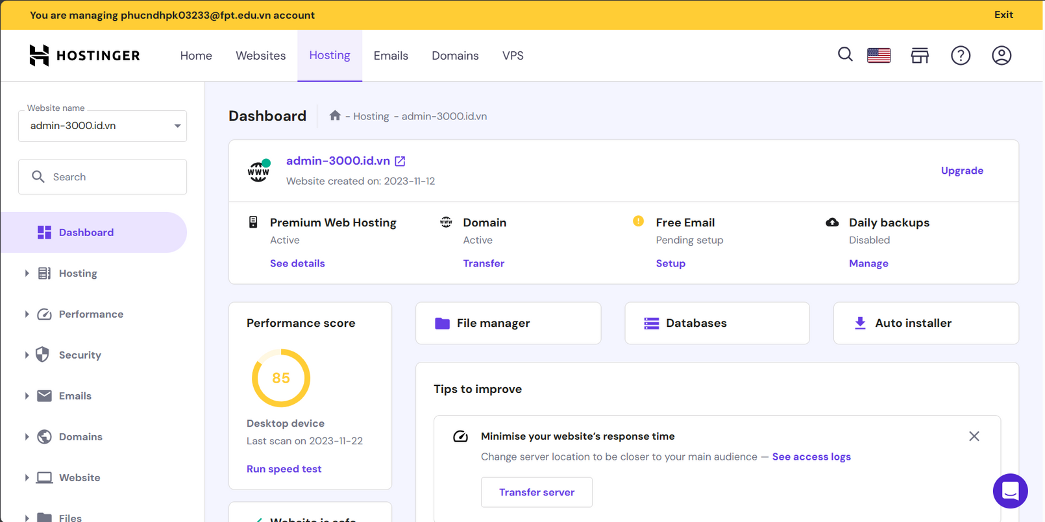
2.Những gì làm được
Đăng ký hosting

Slide 8
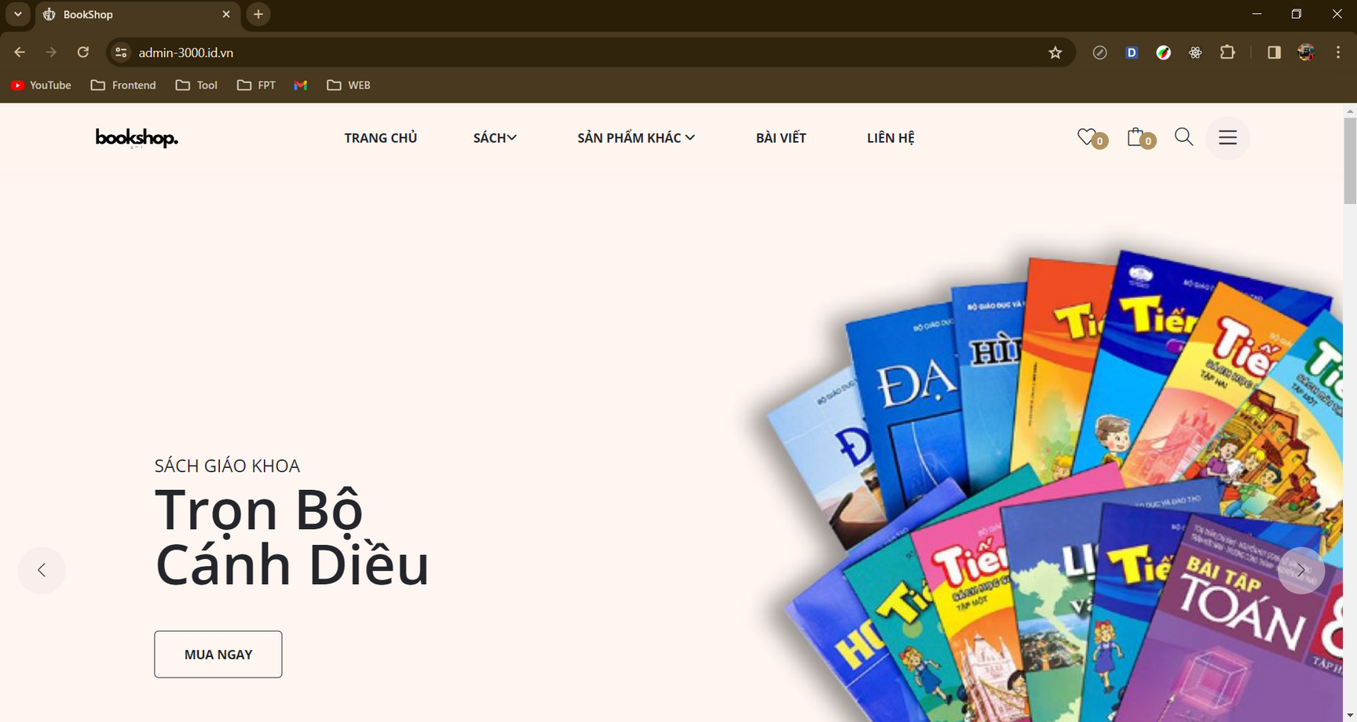
2.Những gì làm được
Kết nối tên miền và tải 1 website động thành công

Slide 9
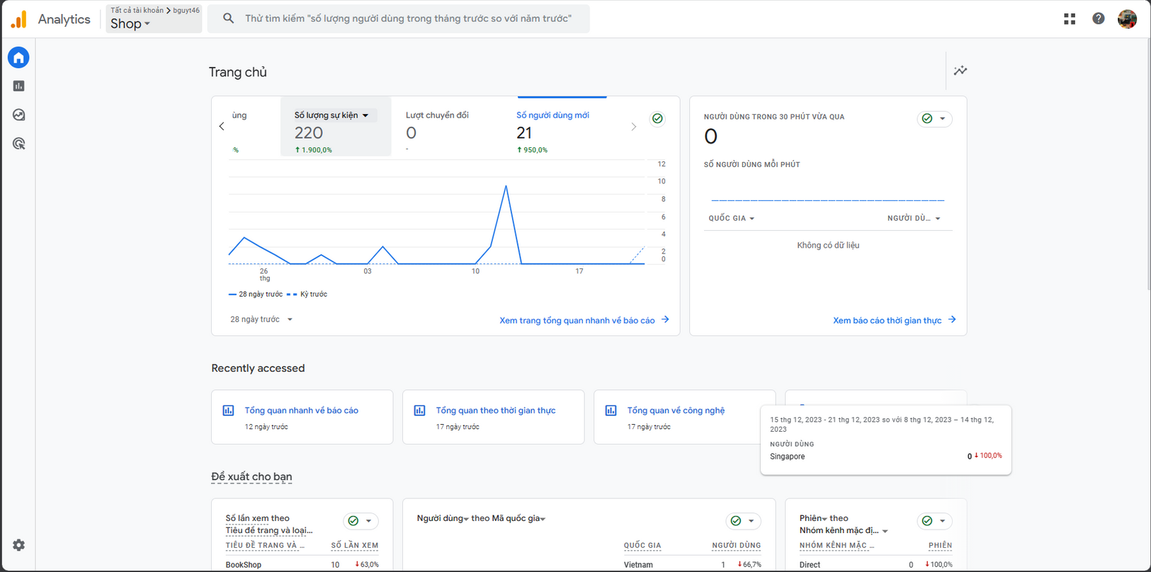
2.Những gì làm được
Kết nối với GG Analytics để theo dõi hiệu suất trang web

Slide 10
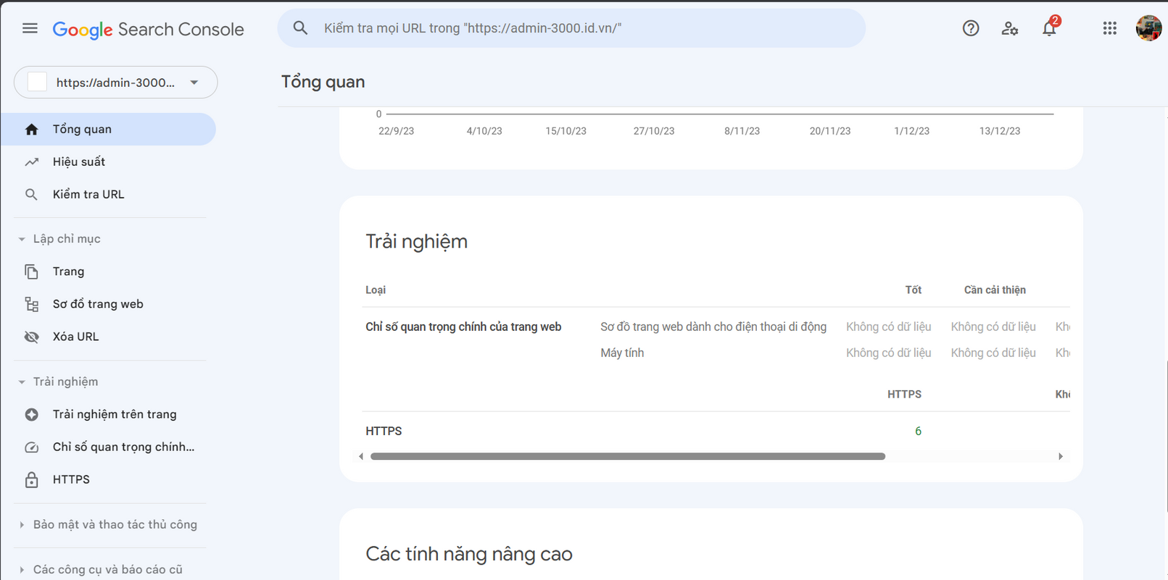
2.Những gì làm được
Kết nối với GG Console để kiểm soát hiệu suất và đưa url lên chỉ mục của GG

Slide 11
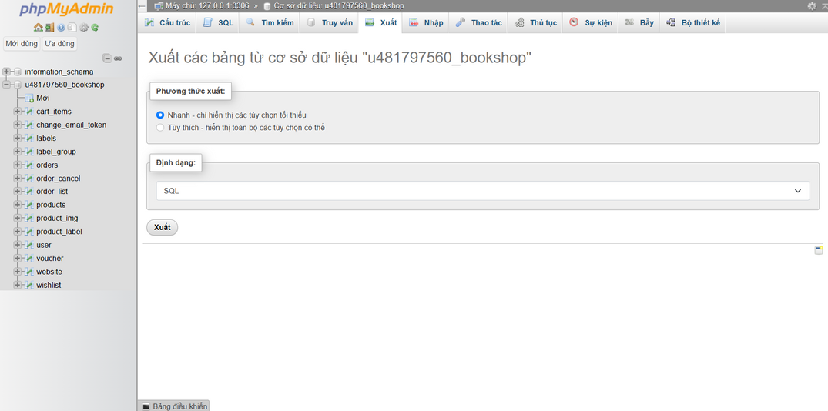
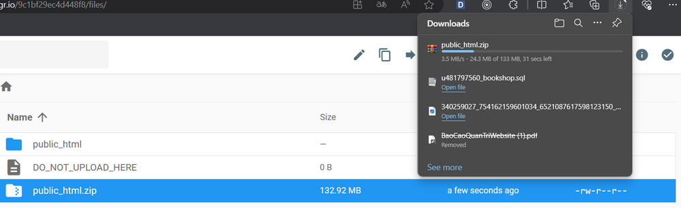
2.Những gì làm được
Biết backup code và database cũng như restore website trước và khi sự cố xảy ra

Slide 12
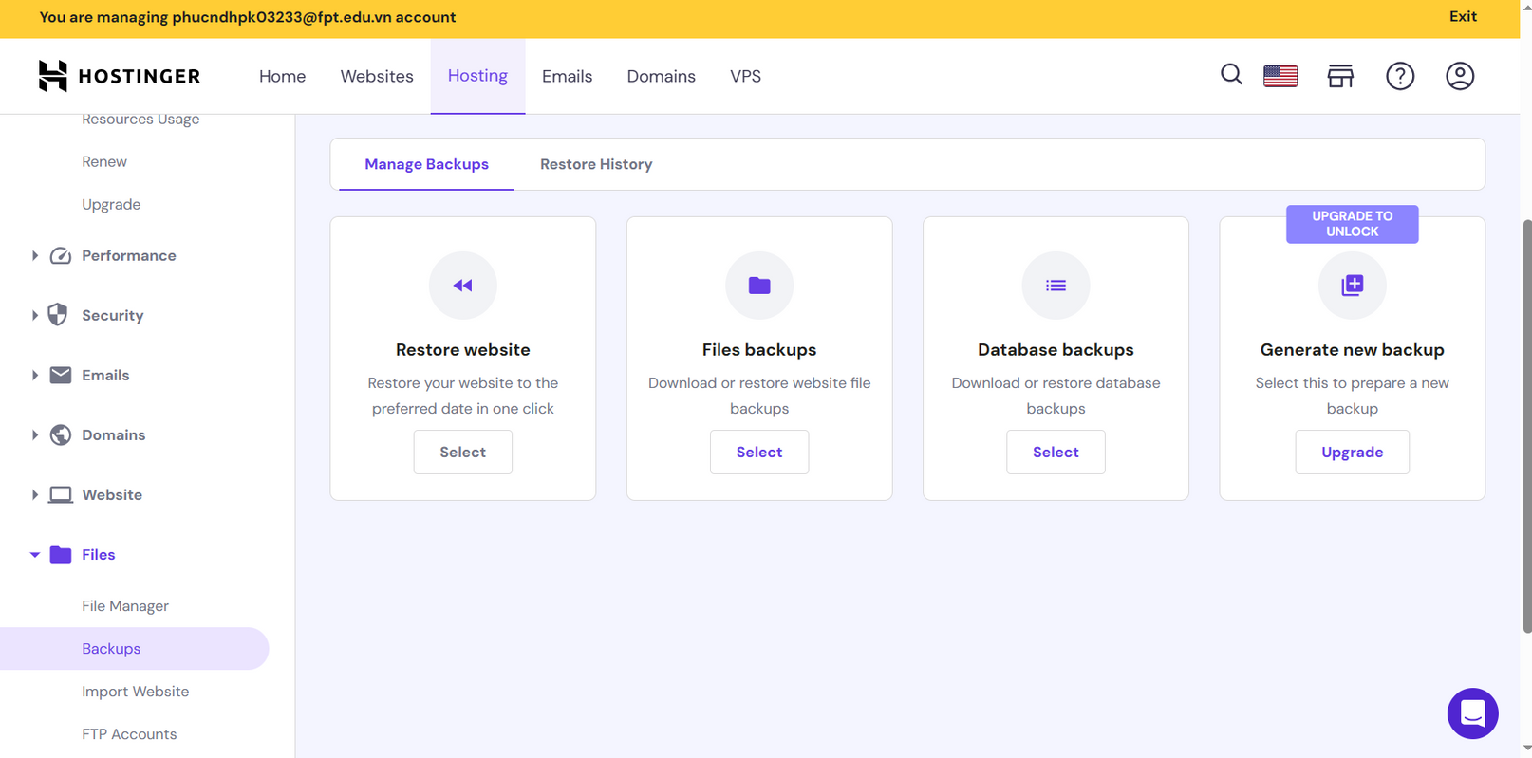
2.Những gì làm được
Sử dụng các công cụ hỗ trợ trong việc backup và restore trang web cũng như database để tránh các trường hợp xấu xảy ra được dễ dàng hơn

Slide 13
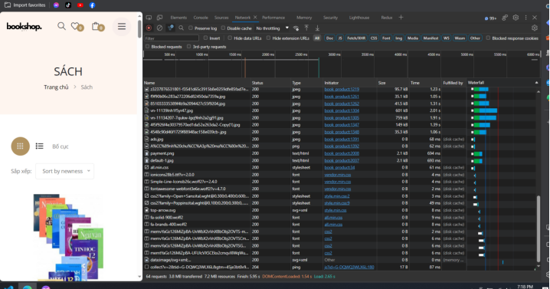
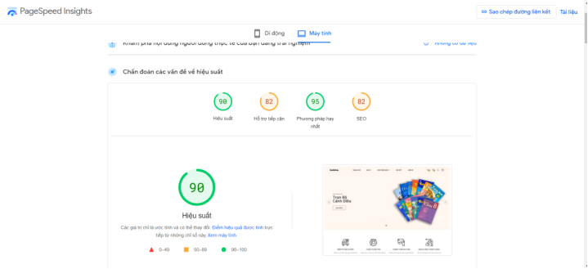
2.Những gì làm được
Biết cách kiểm tra tốc độ cũng như hiệu suất của website nhờ công cụ của trình duyệt và các công cụ miễn phí

Slide 14
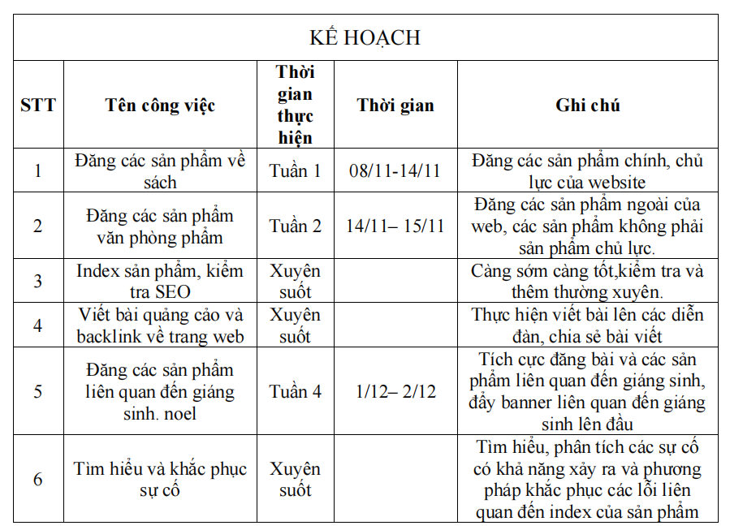
2.Những gì làm được
Có kế hoạch phát triển nội dung website

Slide 15

4. Tổng kết
Những gì nhận được sau khi học :
Biết về hosting và domain từ đó có thể áp dụng vào thực tế và đưa các dự án của mình đến tay người dùng dễ dàng hơn
Thay đổi tư duy code nhằm tối ưu trải nghiệm và hiệu suất trang web cũng như phục vụ cho SEO dễ dàng hơn
Cách kiểm tra chất lượng, hiệu suất trang web nhờ đó tìm các phương án xử lý
Xử lý các trường hợp lỗi gặp phải trên trang web, tăng cường các kiến thức về code để bảo mật, tối ưu.

Slide 16

Thank
you

